Slide 1
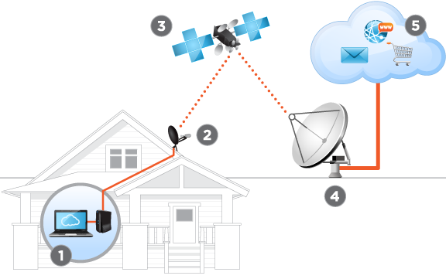
COMO FUNCIONA LA INTERNET

Slide 2
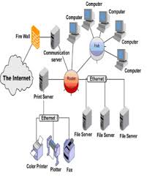
ESTRUCTURA FISICA DE LA INTERNET

Slide 3
ESTRUCTURA DE LA RED
FISICA
LOGICA
REDES
MEDIOS DE CONEXION
NAVEGADORES
PROTOCOLO COMUNICACION
EMPRESAS IP
DIRECCIONES ELECTRONICAS
SERVIDORES
DOMINIOS
SERVIDOR DNS
MOTORES DE BUSQUEDA

Slide 4
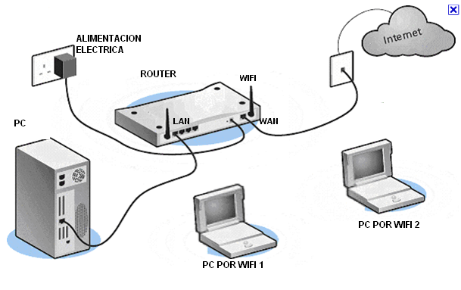
ESTRUCTURA FISICA- HARDWARE
COMPONENTES DE UNA RED
COMPUTADORES
TARJETA DE RED
MODEM
SERVIDORES
ROUTER
SWITCH

Slide 5
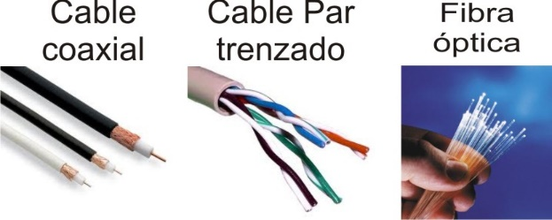
ESTRUCTURA FISICA- HARDWARE
MEDIOS DE CONEXION
GUIADOS
NO GUIADOS
CABLE PAR TRENZADO
CABLE COAXIAL
FIBRA OPTICA
WIFI
SATELITAL
BLUETOOH/RADIO

Slide 6
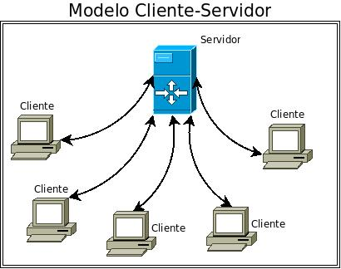
ESTRUCTURA FISICA- HARDWARE
SERVIDOR
QUÉ ES
APLICACION
COMPUTADOR CENTRAL DEDICADO
ATIENDE PETICIONES DE LOS CLIENTES
PROVEE MULTIPLES SERVICIOS
OPERAN ATRAVÈS DE UNA ARQUITECTURA CLIENTE/SERVIDOR

Slide 7

EMPRESA IP
QUÉ ES
Empresas y organizaciones de tele-Comunicaciones
Hacen accesible el internet a los usuarios
Proveen servicios relacionados
Conectan a los clientes con otros proveedores por medio redes.
Pueden ser públicas/privadas/comerciales/sin lucro/comunitarias
ESTRUCTURA FISICA- HARDWARE

Slide 8
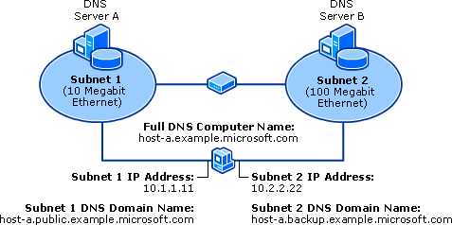
ESTRUCTURA LOGICA DE LA INTERNET

Slide 9
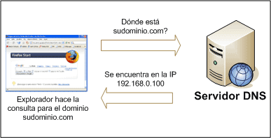
ESTRUCTURA LOGICA- SOFTWARE
SERVIDOR DNS
Es Domain Name System (sistema de nombres de dominio)
Consiste en una gran base de datos que almacena las direcciones IP de las máquinas
Simplifican y facilitan el acceso a los servidores al recordar direcciones ip
Traduce números en caracteres
Asignan un nombre a una dirección IP

Slide 10
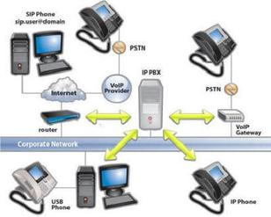
PROTOCOLOS
Conjunto de reglas y normas
Facilitan la comunicación entre diversos dispositivos
Posibilitan el intercambio de información
El protocolo más usado en internet es el TCP/IP
ESTRUCTURA LOGICA- SOFTWARE

Slide 11
NAVEGADORES
MOSAIC
NETSCAPE
INTERNET EXPLORER
GOOGLE CHROME
MOZILLA FIRE FOX
SAFARI
OPERA
ESTRUCTURA LOGICA- SOFTWARE

Slide 12
MOTORES DE BUSQUEDA
ALTAVISTA
GOOGLE
YAHOO
BING
ASK
SEARCH
ESTRUCTURA LOGICA- SOFTWARE

Slide 13
ESTRUCTURA LOGICA- SOFTWARE
DIRECCIONES ELECTRONICAS
FORMA DE UBICAR E IDENTIFICAR UN USUARIO O RECURSO EN LA RED
SON UNICAS. NO PUEDEN HABER REPETIDAS
EXISTEN TRES TIPOS
LAS DE RECURSOS - DIRECCION WEB
DIRECCIONES PERSONALES O DE CORREO
LAS DE COMPUTADORAS O DOMINIOS
SE COMPONE
DE UN NOMBRE DE USUARIO
DE UN DOMINIO
FACILITAN LA IDENTIFICACION Y LOCALIZACON DE RECURSOS EN LA RED

Slide 14
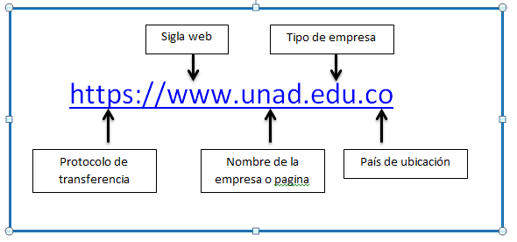
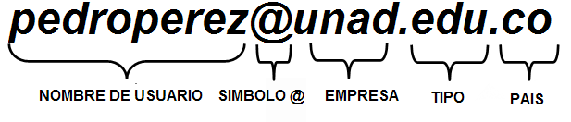
ESTRUCTURA DE UNA DIRECCION ELECTRONICA
CONSTA DE 5 PARTES
EL PROTOCOLO
EL SERVIDOR
El servidor al que se debe comunicar para acceder a la página. Http://
Con quien se comunica y está alojada la página: www
LA RUTA O NOMBRE DEL SITIO
El camino para acceder al recurso: youtube.com/watch?v=2xVWW3lVhtY
EL DOMINIO
Identifica la actividad de la organización .com,. edu
EL PAIS
.co, .ch, .us
ESTRUCTURA LOGICA- SOFTWARE

Slide 15
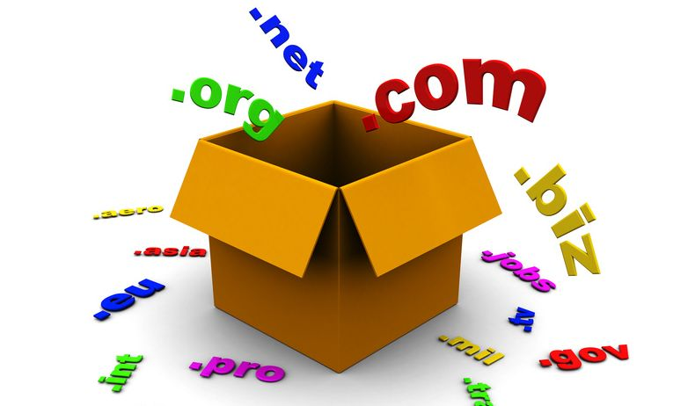
ESTRUCTURA LOGICA- SOFTWARE
DOMINIOS/SUBDOMINIOS
Son la "dirección en la red" que posee una página web determinada – es una red de identificación
Los hay de 2 tipos
Organizacionales, relacionados con la actividad o propósito del sitio. Por Ej. .edu, .net, .org, .com, .gov
Geográficos: identifican un territorio determinado. Por ej: .UK, ,Co

Slide 16
FIN

